Slide 1
Интегрированное занятие в средней группе "Весна - красна"
Давайте вместе посмотрим в окно,
Такую красоту мы ждали давно:
И небо, и солнце и даже капель,
Синички на ветке звонкая трель!
Все радостью наполнено, светом,
Весны красавицы приветом!
Подготовила: воспитатель Кочеткова Наталья Петровна

Slide 2
Мы сегодня будем говорить о весне.
Ее еще называют красной. А почему? Потому, что она красивая.

Slide 3
.
Послушайте загадки, если правильно отгадаете, на экране увидите картинку с отгадкой.
Без его тепла к нам не придет весна? (Солнышко)

Slide 4
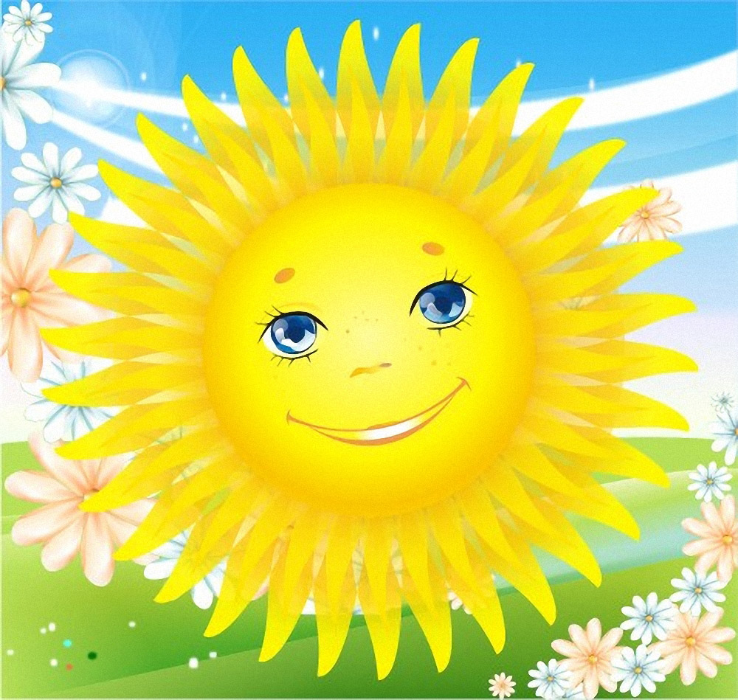

Slide 5
Растет она вниз надо мною,
Над нашей висит головою.
Солнышко как припечет,
Заплачет она, утечет. (Сосулька)

Slide 6
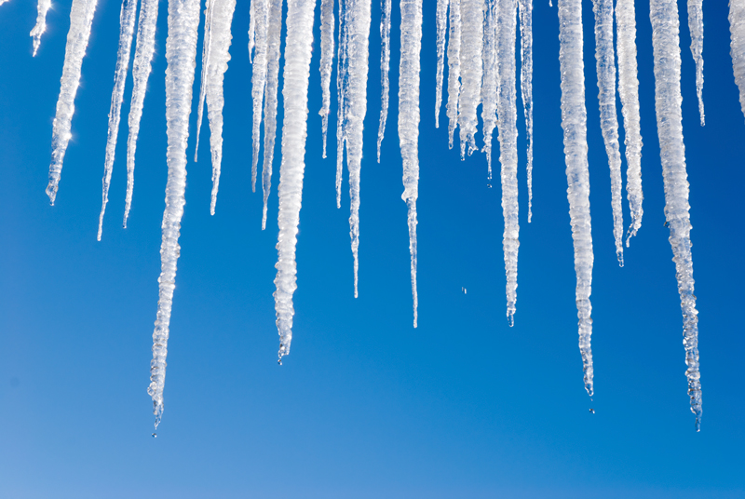

Slide 7
Мы зимой его лепили
А весна пришла, забыли,
Где стоял он , улыбался,
Только нос его остался? (Снеговик)

Slide 8
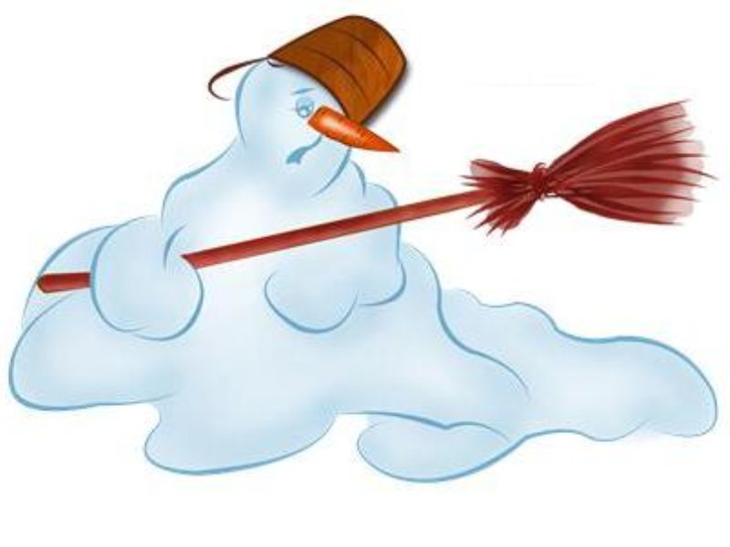

Slide 9
Зимой он белый лежал, весной потемнел,
Куда он девался, кто его съел? (Снег)

Slide 10
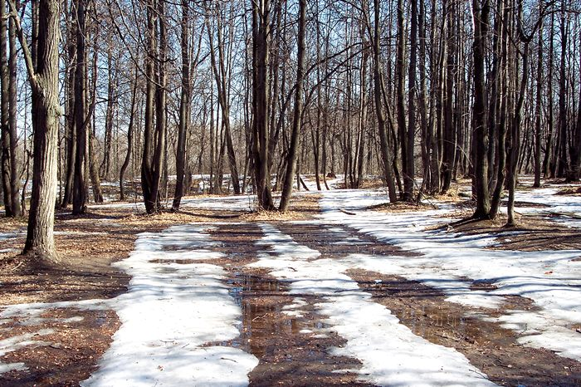

Slide 11
Он бежит, звенит, поёт
Поиграть с собой зовет.
Ты кораблик ему дай
И попробуй, догоняй! (Ручеёк)

Slide 12
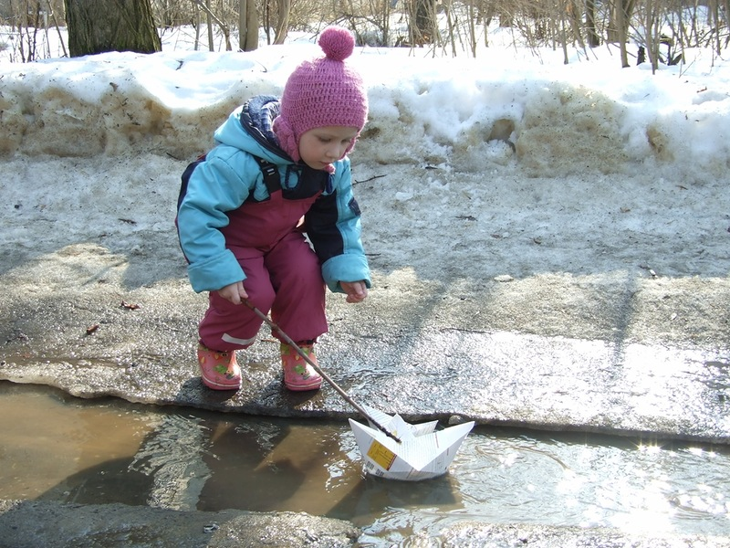

Slide 13
Цветок, он вырос из сугроба,
Весне покажет он дорогу. (Подснежник)

Slide 14
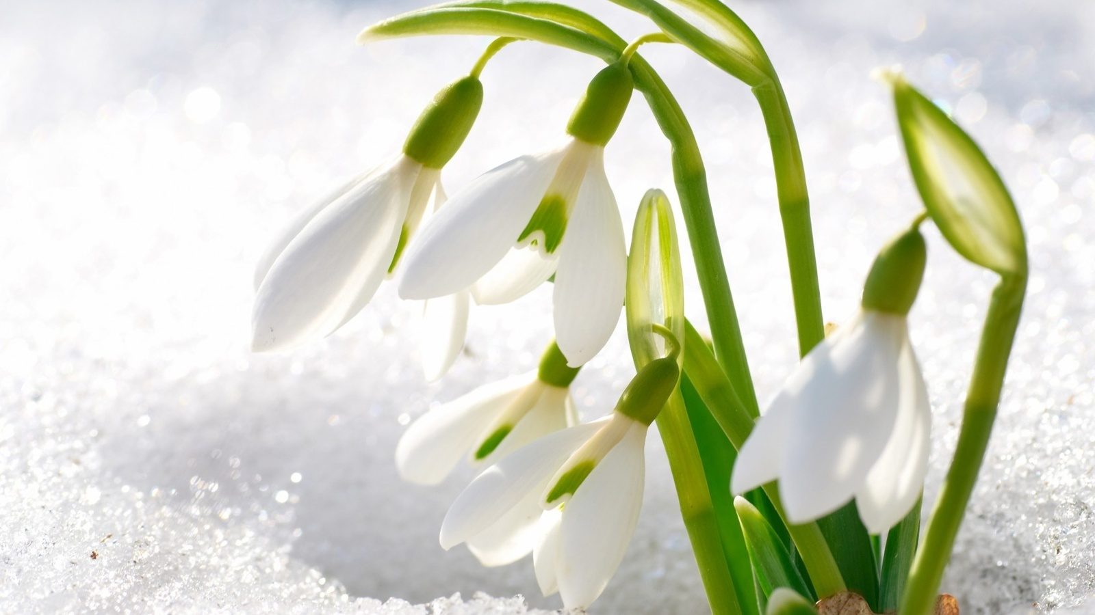

Slide 15
Прилетел он наш певец.
Птичка певчая. (Скворец)

Slide 16
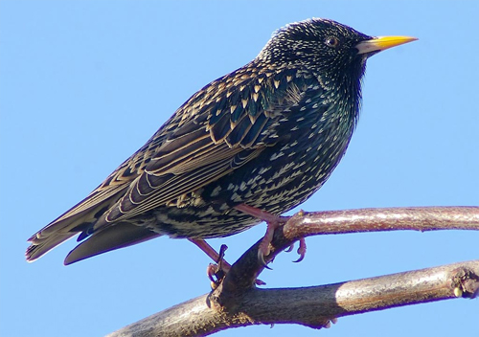

Slide 17
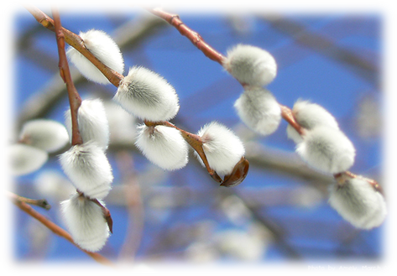
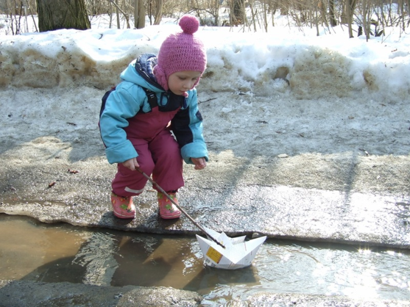
Весенние приметы
Молодцы, все загадки отгадали. В этих отгадках мы с вами, о чем узнали?
О весенних приметах.
Самый главный помощник весны это солнце.
Солнышко хочет с вами поиграть.

Slide 18
Физминутка
Солнышко, солнышко золотое донышко (шагаем)
Гори, гори ясно, чтобы не погасло (руки вверх)
Побежал в саду ручей (бег)
Прилетело сто грачей (летим)
А снежок все тает, тает (приседаем)
А цветочек подрастает (тянемся на носочках вверх).

Slide 19
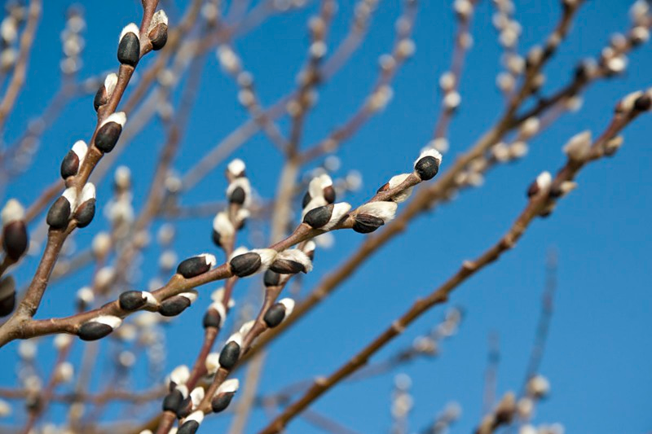
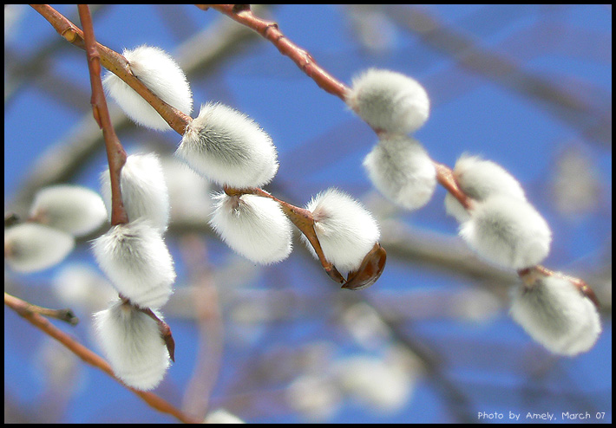
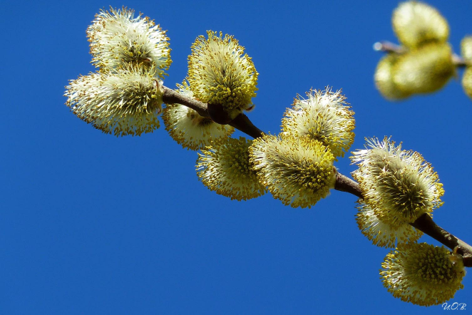
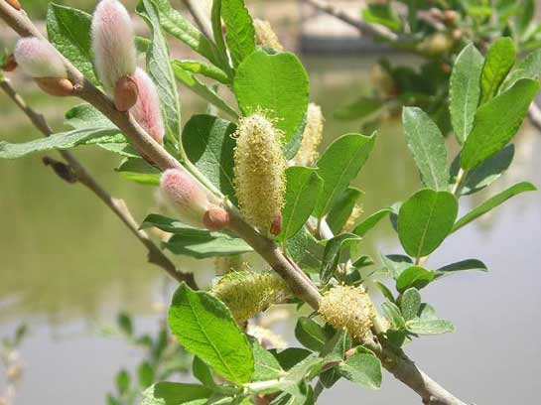
Практическая часть – рисование вербы
Верба, верба, верба,
Верба зацвела.
Это значит – верно,
Что весна пришла.
(А.Барто «Апрель»)

Slide 20
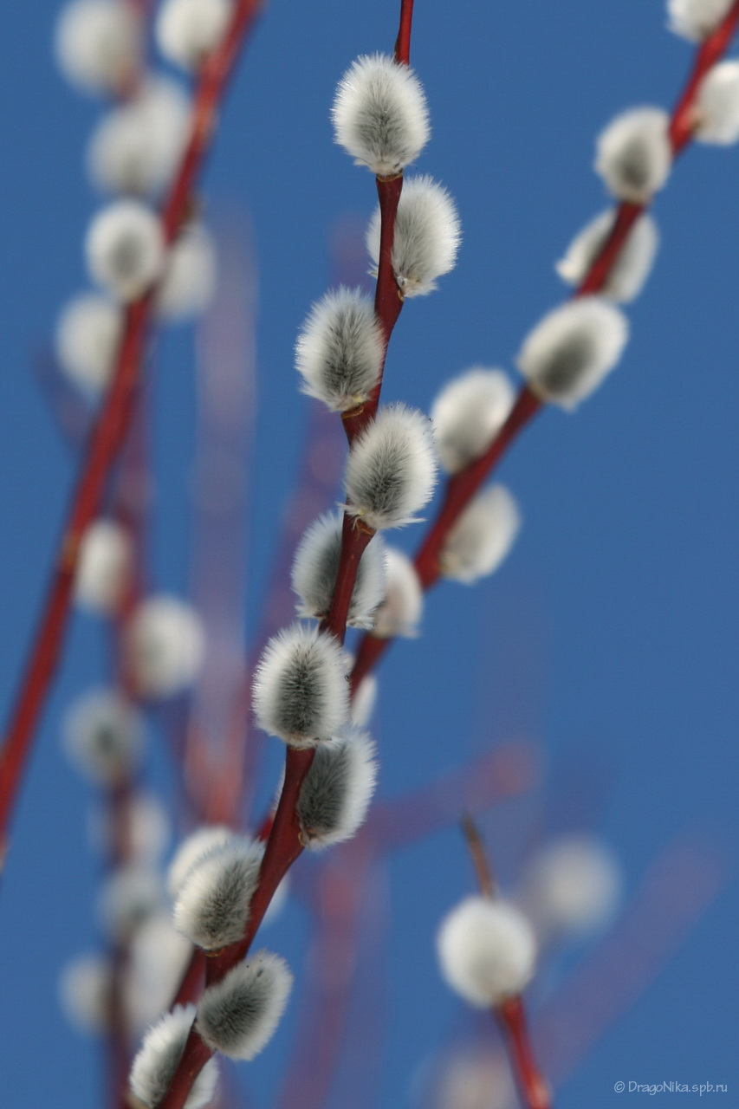
Рисование вербы пальчиками

Slide 21
Молодцы!

